Slide 1
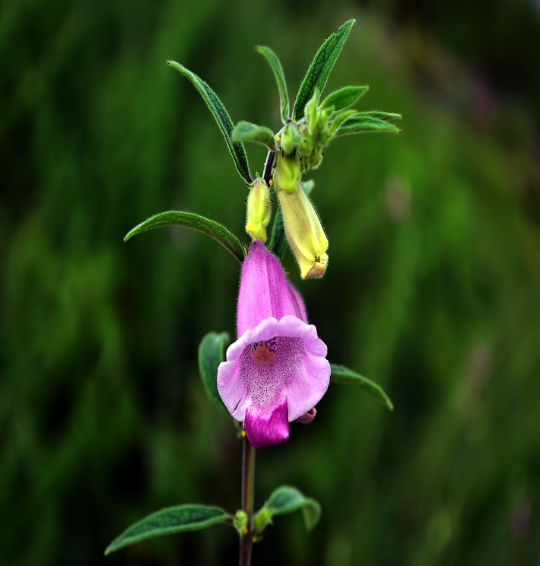
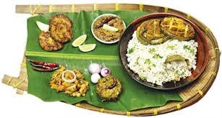

স্বাগতম

Slide 2
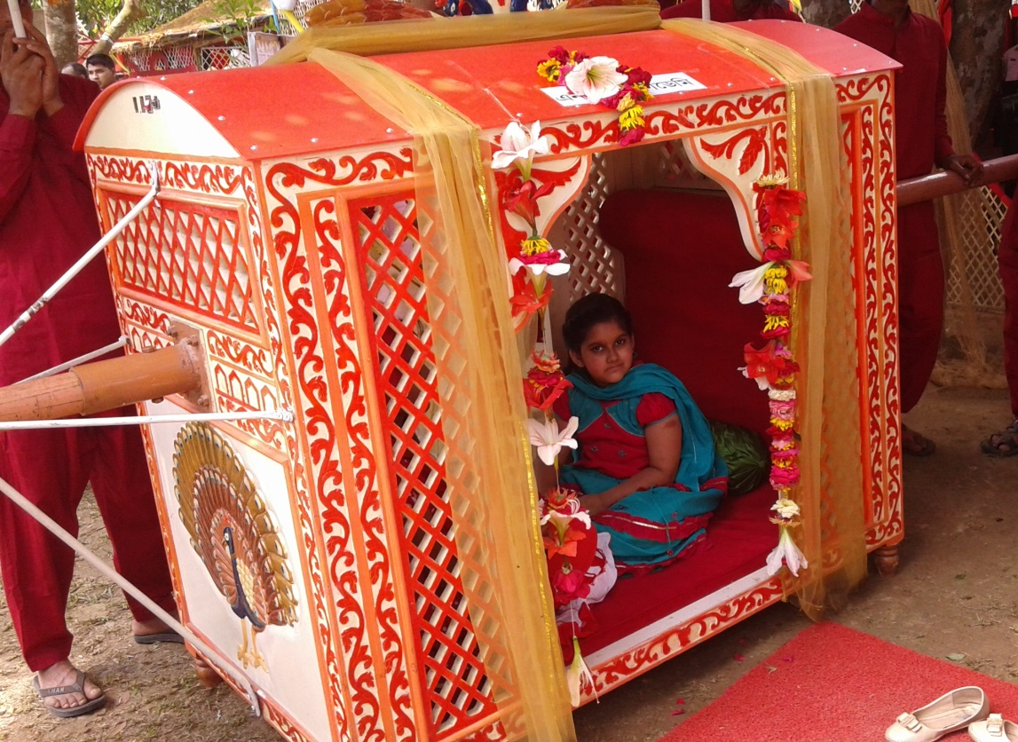
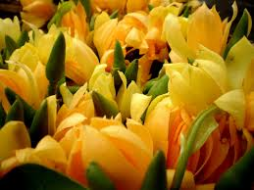
কতকাল ধরে
আনিসুজ্জামান
Notes:
(ভাত বাঙালির --- থেকে শেষ পর্যন্ত)

Slide 3
শিখনফল
এ পাঠ শেষে শিক্ষার্থীরা-
১। নির্বাচিত অংশটুকু শুদ্ধ উচ্চারণে পড়তে পারবে।
২। নতুন ব্যবহার করে অনুচ্ছেদ গঠন করতে পারবে।
৩। নির্বাচিত অংশটুকুর ভাবার্থ বিশ্লেষণ করতে পারবে।

Slide 4
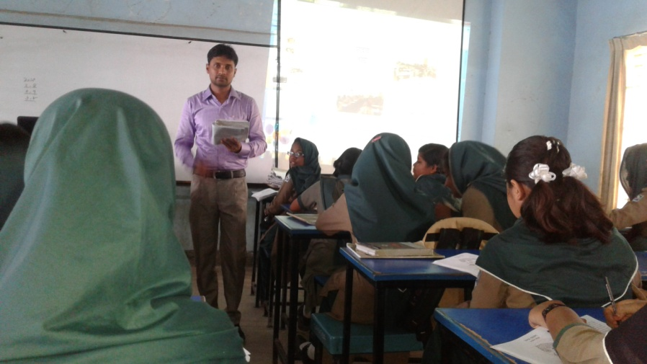
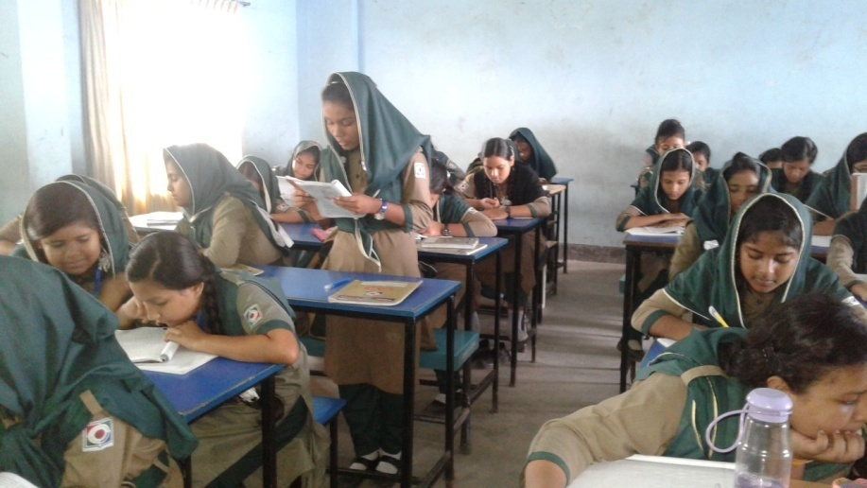
সরব পাঠ
আদর্শ পাঠ

Slide 5
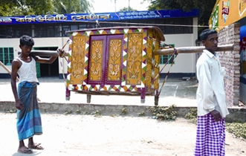
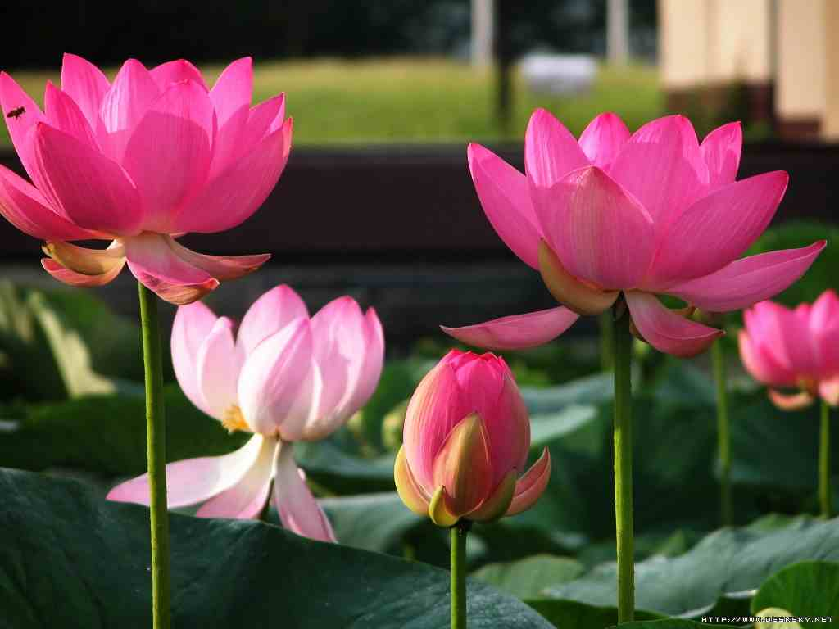
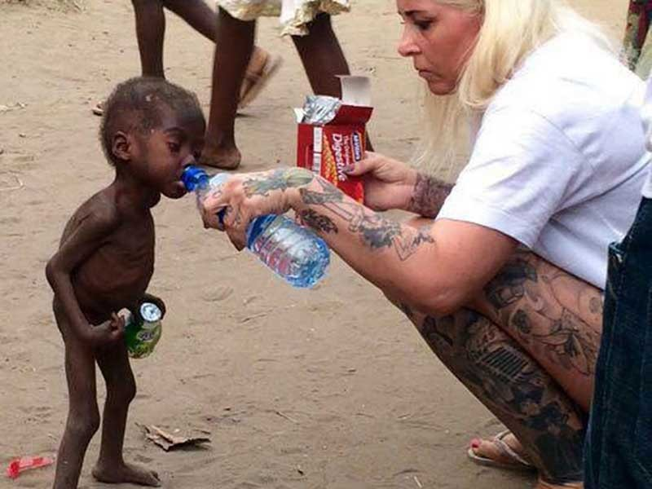
এসো আজকের পাঠের নতুন শব্দার্থসমূহ শিখে নিই
ডুলি
পালকির মতো ছোট বাহন
পদ্মবৃন্ত
পদ্ম ফুলের বোঁটা
শীর্ণ
রোগা

Slide 6
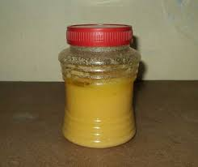
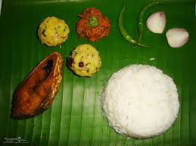
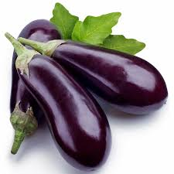
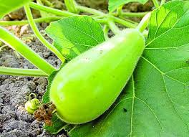
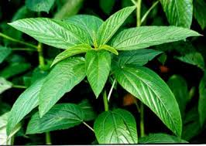
আগের কালে মানুষ কলা পাতায় চিকন চালের ভাত- ঘাওয়া ঘি, লাউ, বেগুন পছন্দ করত।

Slide 7
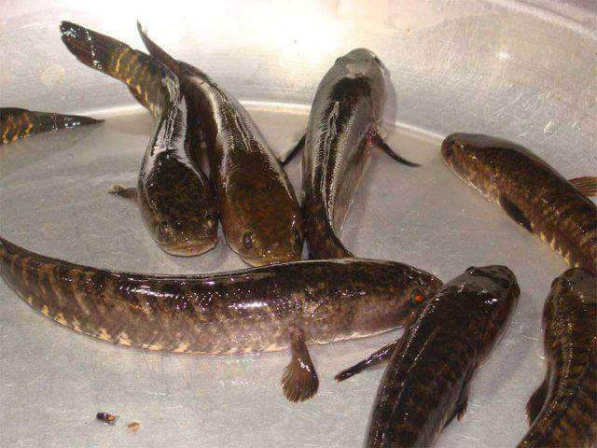
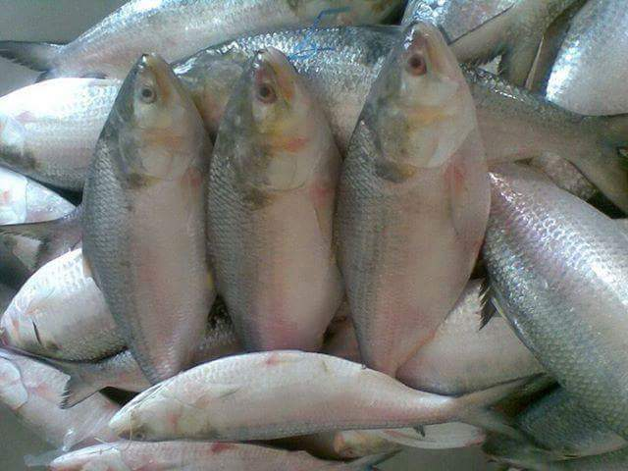
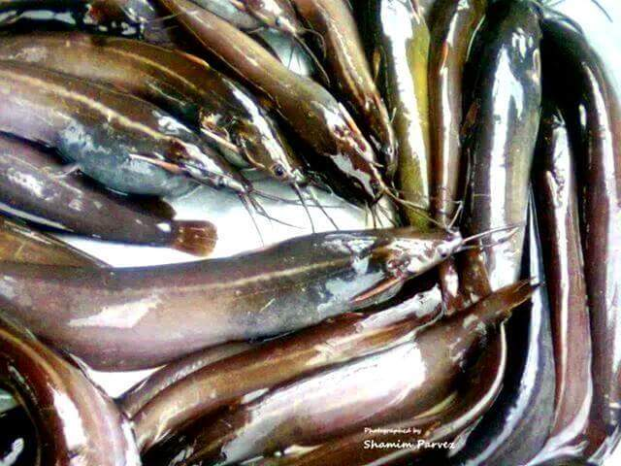
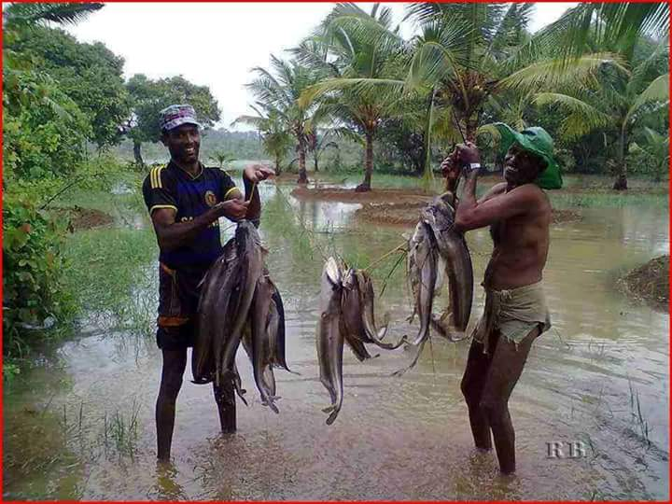
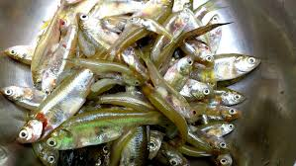
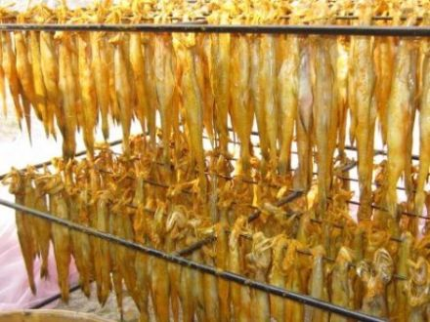
আগের কালে মানুষ ইলিশ,মৌরলা,শুকটি মাছ পছন্দ করত।

Slide 8
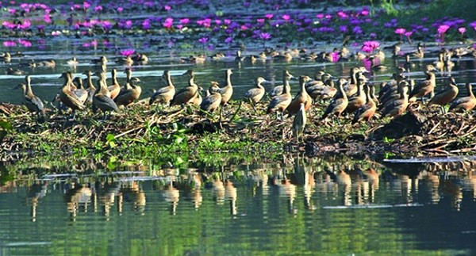
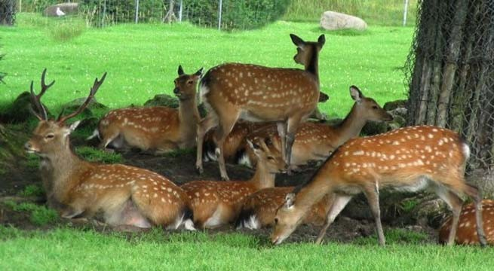
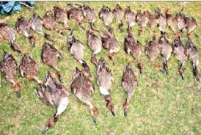
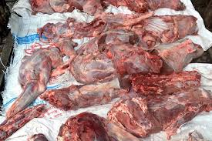
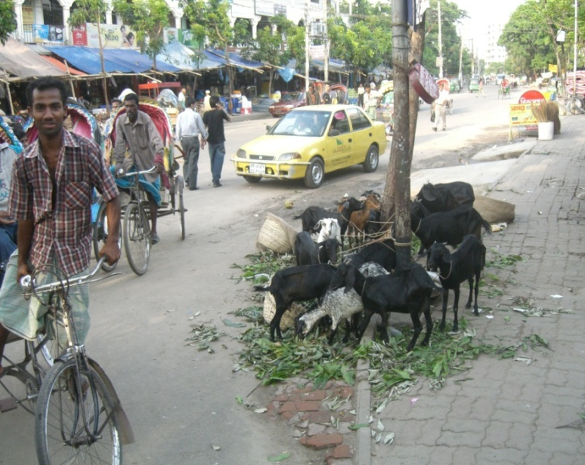
আগের কালে মানুষ পাখির মাংস, হরিণের মাংস (বিয়ের উৎসবে), ছাগলের মাংস সবাই খেত।

Slide 9
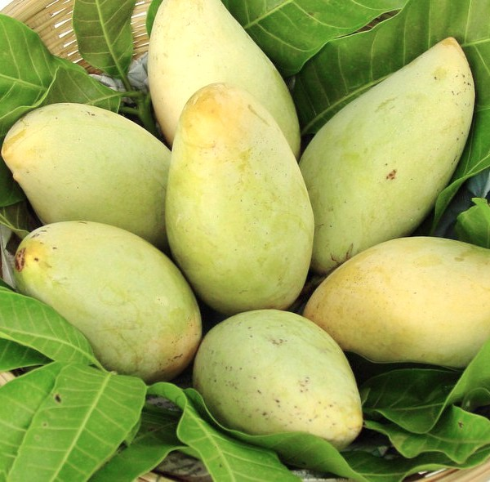
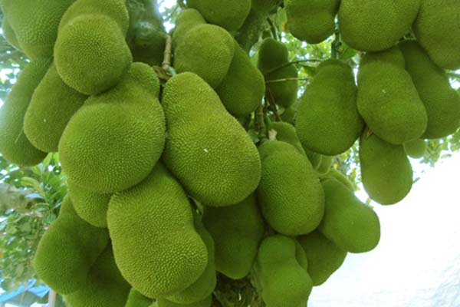
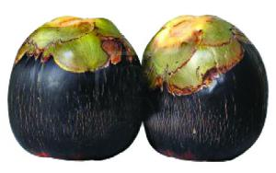
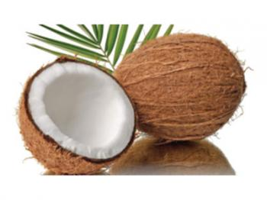
আগের কালে মানুষ ফলের মধ্যে পছন্দ করত আম, কাঁঠাল, তাল আর নারকেল।

Slide 10
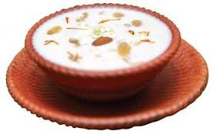
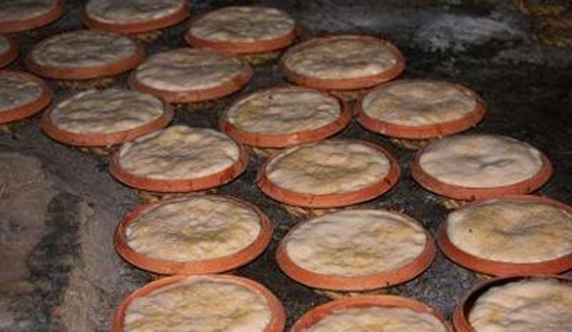
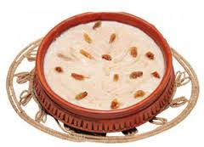
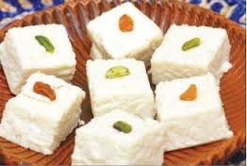
আগের কালে বাঙালির নিত্যপ্রিয় ছিল- ক্ষীর, দই, পায়েস আর ছানা

Slide 11
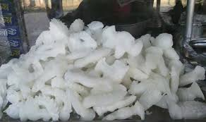
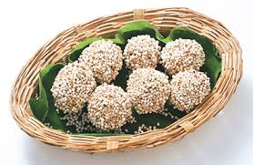
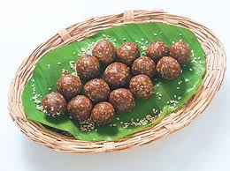
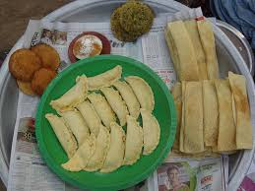
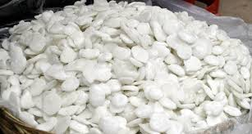
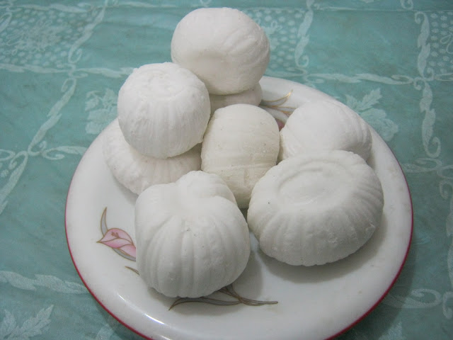
যে সব খাবারের খুব চল ছিল তাহলো খাজা, মোয়া, নাড়ু,পিঠেপুলি, বাতাসা, কদমা ইত্যাদির।

Slide 12
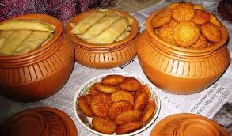
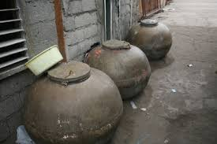
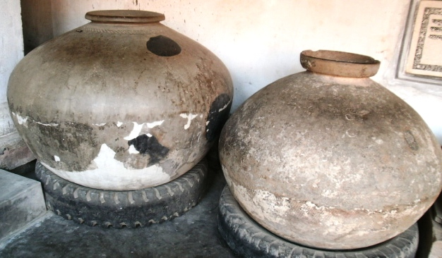
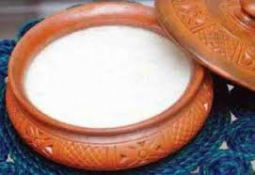
সাধারণ লোকে সচরাচল মাটির পাত্র যেমন জালা, হাঁড়ি , তেলানি ইত্যাদিতে রান্না করত।

Slide 13
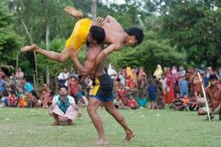
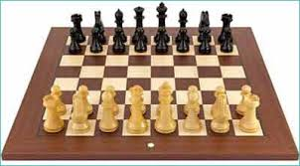
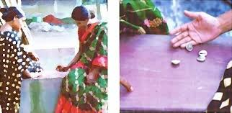
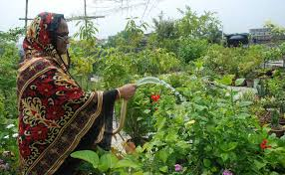
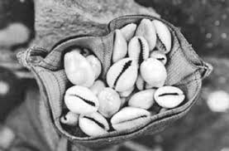
ছেলেদের জন্য কুস্তি খেলা, দাবা খেলার আর মেয়েদের জন্য কড়ি খেলার চল ছিল, মেয়েরা বাগান করতে পছন্দ করত।

Slide 14
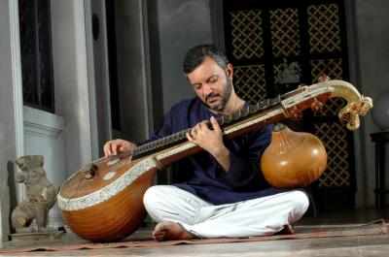
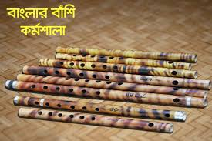


নাচ গানের প্রসারে যেসব বাদ্যযন্ত্র ছিল তা হলো- বীণা, বাঁশি, কাড়া, ছোট ডমুর, ঢাক।

Slide 15
জোড়ায় কাজ
উপরের ছবিটি ভালোভাবে দেখে তিনটি বাক্য লেখ।

Slide 16




সাধারণ লোকেরা নৌকায় যাতায়াত করত, অবস্থা সম্পন্ন লোকেরা হাতি, পালকি, ঘোড়া ব্যবহার করত।

Slide 17




বেশিরভাগ লোকই থাকতো কাঠ-খড়-মাটি- বাঁশের বাড়িতে। শুধু বড়লোকেরা ইট-কাঠের বাড়িতে থাকত।

Slide 18
দলগত কাজ
বহু কাল ধরে কিছু মানুষ শুধু স্বপ্ন দেখে আসছে কেন তা আলোচনা ।

Slide 19

যুগ যুগ ধরে বাংলায় ধনীরা আরাম আয়েস করছে আর গরীবরা ক্ষুধার জ্বালা নিয়ে দিনানিপাত করছে। সরু চালের সাদা গরম ভাতে গাওয়া ঘি কতকাল ধরে কেবল, স্বপ্নই দেখে আসছে।

Slide 20
মূল্যায়ন
বহুনির্বাচনী প্রশ্ন
সঠিক উত্তরের জন্য এখানে ক্লিক করুন
১। বাগান করা কাদের শখ ছিল?
(ক) ছেলেদের
√
খ) মেয়েদের
(গ) ছোটদের
(ঘ) বয়স্কদের
২। ‘ শীর্ণ’ শব্দের অর্থ কী?
(ক) খবর
(খ) ভেজে
√
(গ) রোগা
(ঘ) শত অব্দ

Slide 21
বাড়ির কাজ
বাবা- মা সহ পরিবারের অন্যান্যদের সহযোগিতায় নিজ পরিবারের ইতিহাস সম্পর্কে দশটি বাক্য লিখে আনবে।

Slide 22

ধন্যবাদ

